Slide 1


SQL (5)
Universitatea Al.I. Cuza Iași
Facultatea de Economie și Administrarea Afacerilor
Departamentul de Contabilitate, Informatică economică și Statistică
Joncţiuni externe
Marin Fotache

Slide 2
Text
SQL2009_Cap08_SELECT(4)_NULLi_Jonctiuni_externe_CASE
https://github.com/marinfotache/Baze-de-date-I/blob/master/SQL.%20Dialecte%20DB2-%20Oracle-%20PostgreSQL%20si%20SQL%20Server/SQL2009_Cap08_SELECT(4)_NULLi_Jonctiuni_externe_CASE.pdf

Slide 3
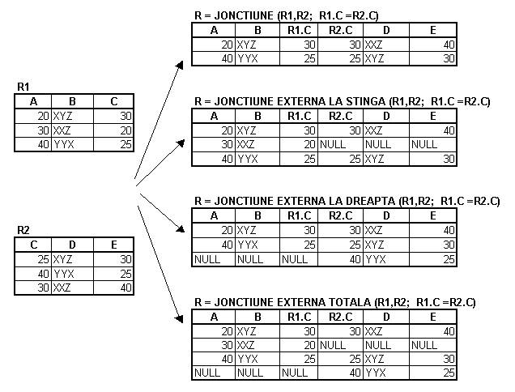
Joncţiunea externă

Slide 4
Joncţiune internă/externă
039 overview of join types-Complete SQL Bootcamp https://www.youtube.com/watch?v=1w3tXpvyoXM
040 example of outer joins-Complete SQL Bootcamp
https://www.youtube.com/watch?v=rbTSCqRwurA

Slide 5
Joncţiunea externă în SQL-92
La stânga
SELECT *
FROM r1 LEFT OUTER JOIN r2 ON r1.C=r2.C
La dreapta
SELECT *
FROM r1 RIGHT OUTER JOIN r2 ON r1.C=r2.C
Totală
SELECT *
FROM r1 FULL OUTER JOIN r2 ON r1.C=r2.C

Slide 6
Explicatii detaliate despre jonctiunea externa
http://stackoverflow.com/questions/38549/difference-between-inner-and-outer-joins

Slide 7

Care sunt codurile poştale la care nu se află niciun client ?
SELECT *
FROM coduri_postale CP LEFT OUTER JOIN
clienti C ON CP.CodPost = C.CodPost
WHERE C.CodPost IS NULL

Slide 8
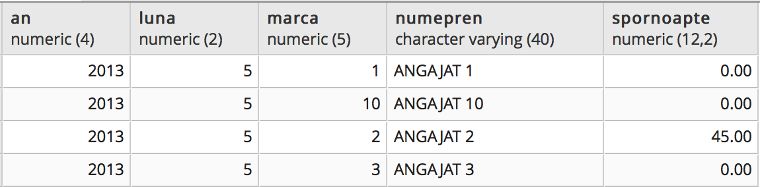
Sporuri de noapte pe luna mai 2013 (1)
SELECT An, Luna, p.Marca, NumePren, SporNoapte
FROM personal p NATURAL JOIN sporuri
WHERE An=2013 AND Luna=5
ORDER BY NumePren, An, Luna

Slide 9
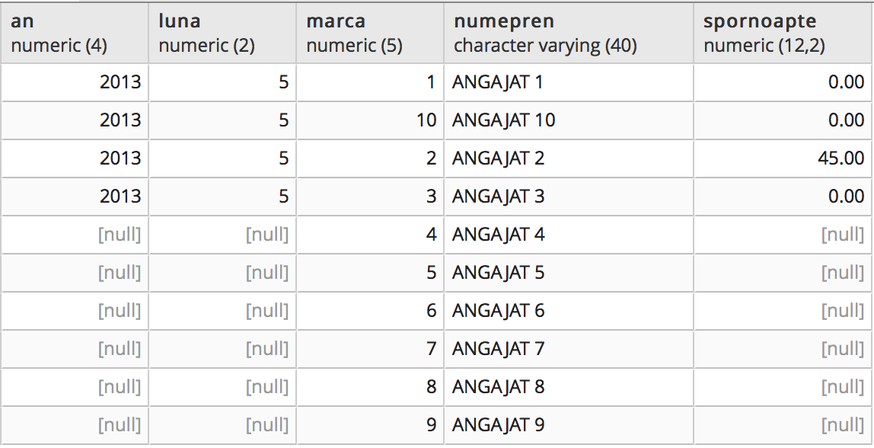
Sporuri de noapte pe luna mai 2013 (2)
SELECT An, Luna, p.Marca, NumePren, SporNoapte
FROM personal p LEFT OUTER JOIN sporuri s
ON p.Marca=s.Marca AND An=2013 AND Luna=5
ORDER BY NumePren, An, Luna

Slide 10
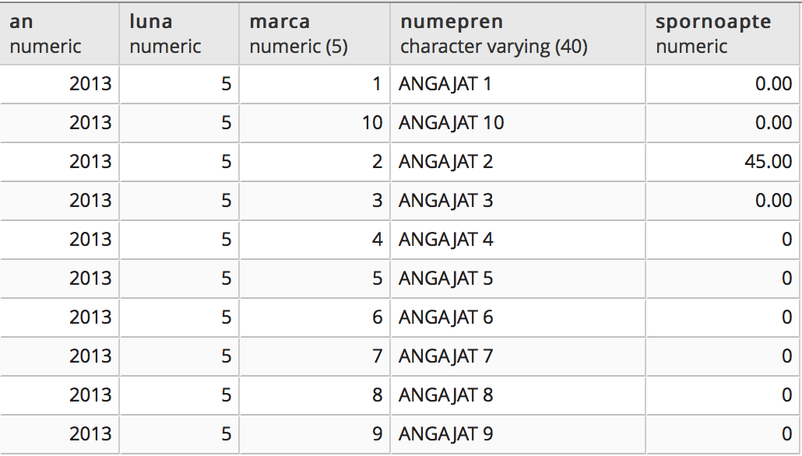
Sporuri de noapte pe luna mai 2013 (3)
SELECT COALESCE(An,2013) AS An, COALESCE(Luna,5) AS Luna, p.Marca, NumePren,
COALESCE (SporNoapte,0) AS SporNoapte
FROM personal p LEFT OUTER JOIN sporuri s
ON p.Marca=s.Marca AND An=2013 AND Luna=5
ORDER BY NumePren, An, Luna

Slide 11
Sporuri de noapte pe lunile MAI și IUNIE 2013 (1)
SELECT p.Marca, NumePren,
COALESCE (s5.SporNoapte,0) AS "SpNoapteMAI",
COALESCE (s6.SporNoapte,0) AS "SpNoapteIUNIE"
FROM personal p
LEFT OUTER JOIN sporuri s5 ON p.Marca=s5.Marca
AND s5.An=2013 AND s5.Luna=5
LEFT OUTER JOIN sporuri s6 ON p.Marca=s6.Marca
AND s6.An=2013 AND s6.Luna=6
ORDER BY NumePren

Slide 12
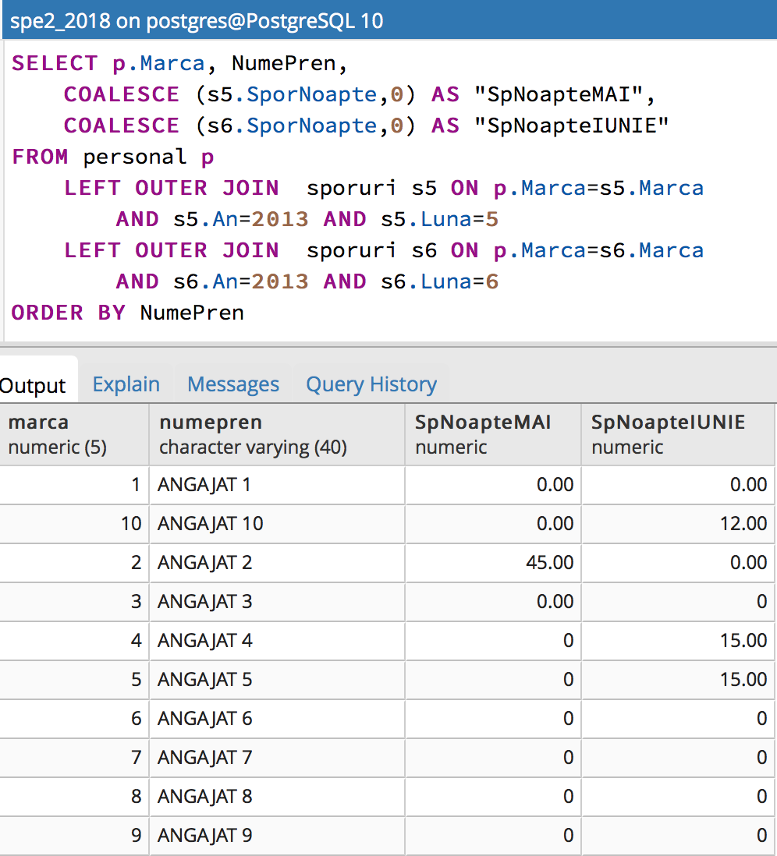
Sporuri de noapte pe lunile MAI şi IUNIE 2013 (2)

Slide 13
Sporuri de noapte pe trimestrul al II-lea 2013, lunar și cumulat (1)
SELECT p.Marca, NumePren,
COALESCE (s4.SporNoapte,0) AS "SpNoapte APRILIE",
COALESCE (s5.SporNoapte,0) AS "SpNoapte MAI",
COALESCE (s6.SporNoapte,0) AS "SpNoapte IUNIE",
COALESCE (s4.SporNoapte,0) + COALESCE (s5.SporNoapte,0)
+ COALESCE (s6.SporNoapte,0) AS "SpNoapte TRIM.2"
FROM personal p
LEFT OUTER JOIN sporuri s4 ON p.Marca=s4.Marca
AND s4.An=2013 AND s4.Luna=4
LEFT OUTER JOIN sporuri s5 ON p.Marca=s5.Marca
AND s5.An=2013 AND s5.Luna=5
LEFT OUTER JOIN sporuri s6 ON p.Marca=s6.Marca
AND s6.An=2013 AND s6.Luna=6
ORDER BY NumePren

Slide 14
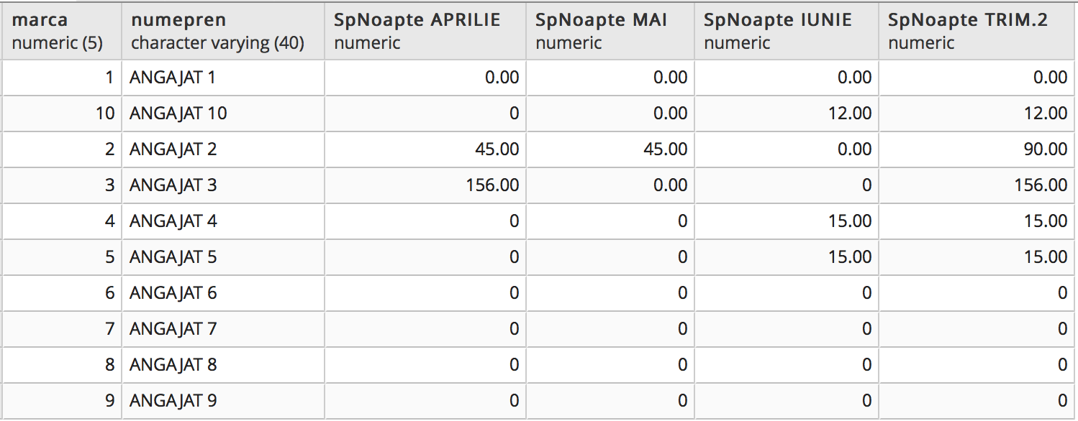
Sporuri de noapte pe trimestrul al II-lea 2013, lunar și cumulat (2)

